Slide 1
Derivatives of Vector and Its Norm
东华大学自动化系
李大威

Slide 2
1
一些向量微分的知识和推导

Slide 3



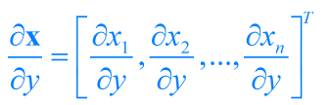
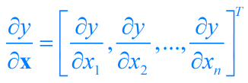

一些基本概念 Basics
向量用粗体小写字符表示，向量一般表示为列向量。
向量对数（单变量）的微分以及数对向量的微分。
向量的欧几里得范数（L2-norm）。

Slide 4
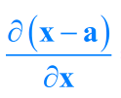



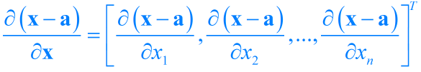
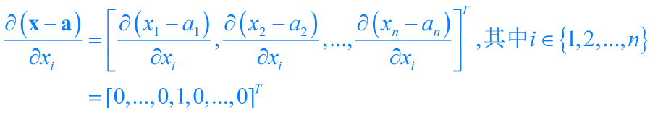

第一个例子
已知：
求：
解：
第i 个

Slide 5


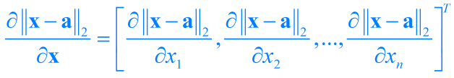
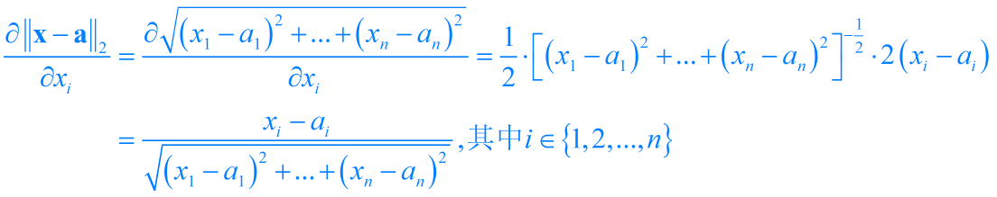
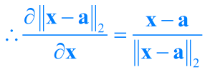
第二个例子
求：
解：

Slide 6
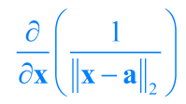
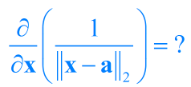
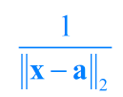
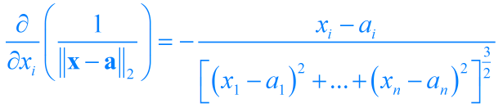
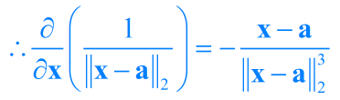
第三个例子
求：
解法1：
与上个例子类似，由于
是个数

Slide 7

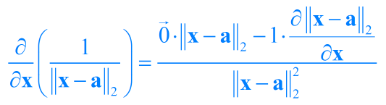
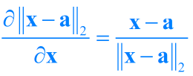
解法2：
利用商的微分公式
第二个例子的结果

Slide 8
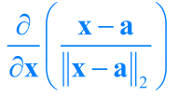
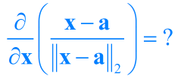
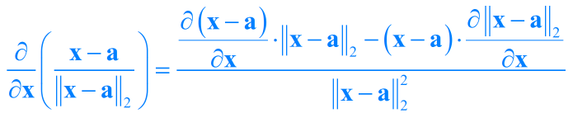
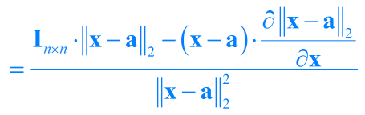
第四个例子
求：
解：
根据商的微分法则
我们有：
第一个例子的结果

Slide 9
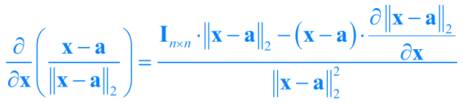
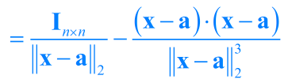
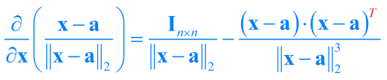
第二个例子的结果
结果具有两项相减的形式，前面一项是单位矩阵除以一个常数，所以还是一个矩阵；为了满足减法的规则，后面一项也必须是一个矩阵，所以必须改为：

Slide 10
2
给大家推荐一本关于向量和矩阵计算的工具书

Slide 11
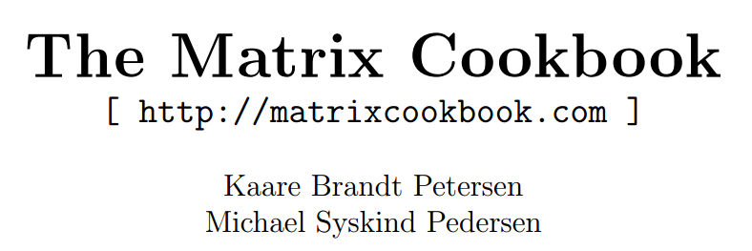
“矩阵烹饪书”,一本极好的矩阵速查手册。

Slide 12
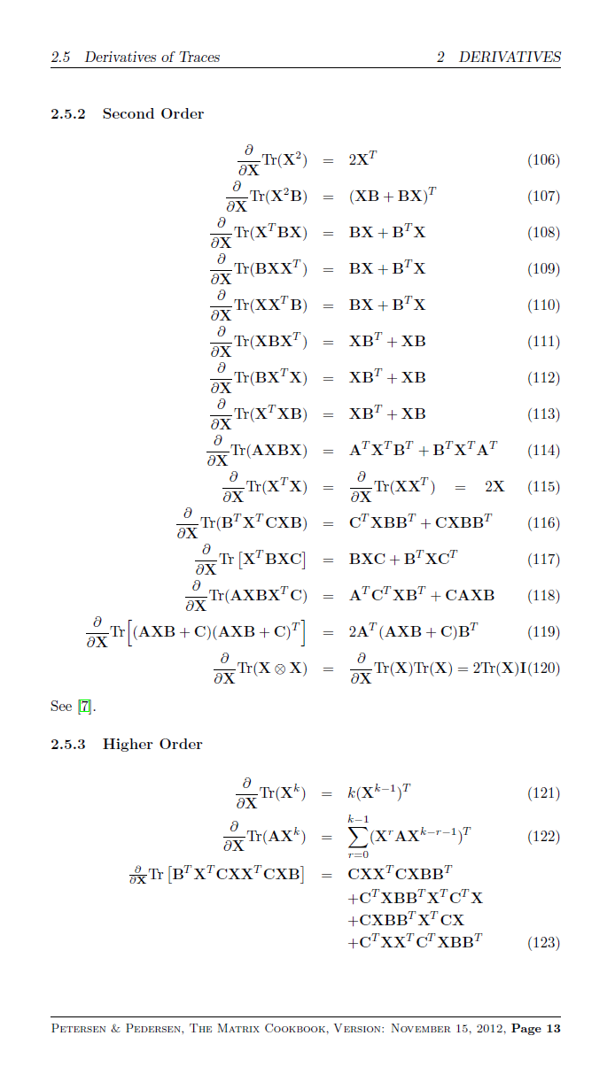
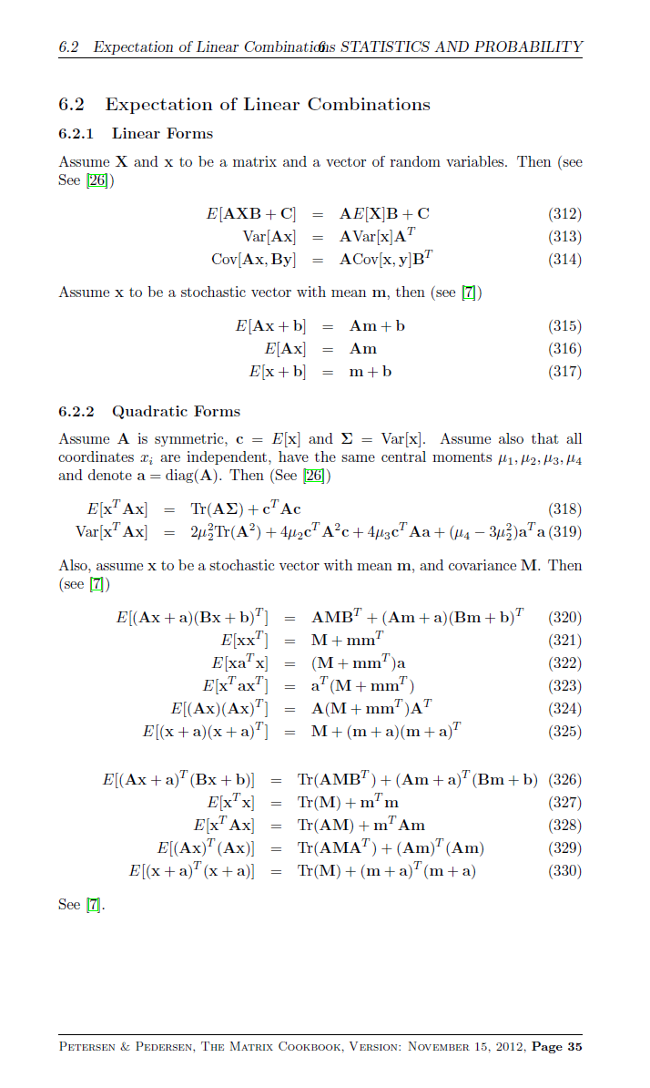

Slide 13
3
勇于探索与验证

Slide 14
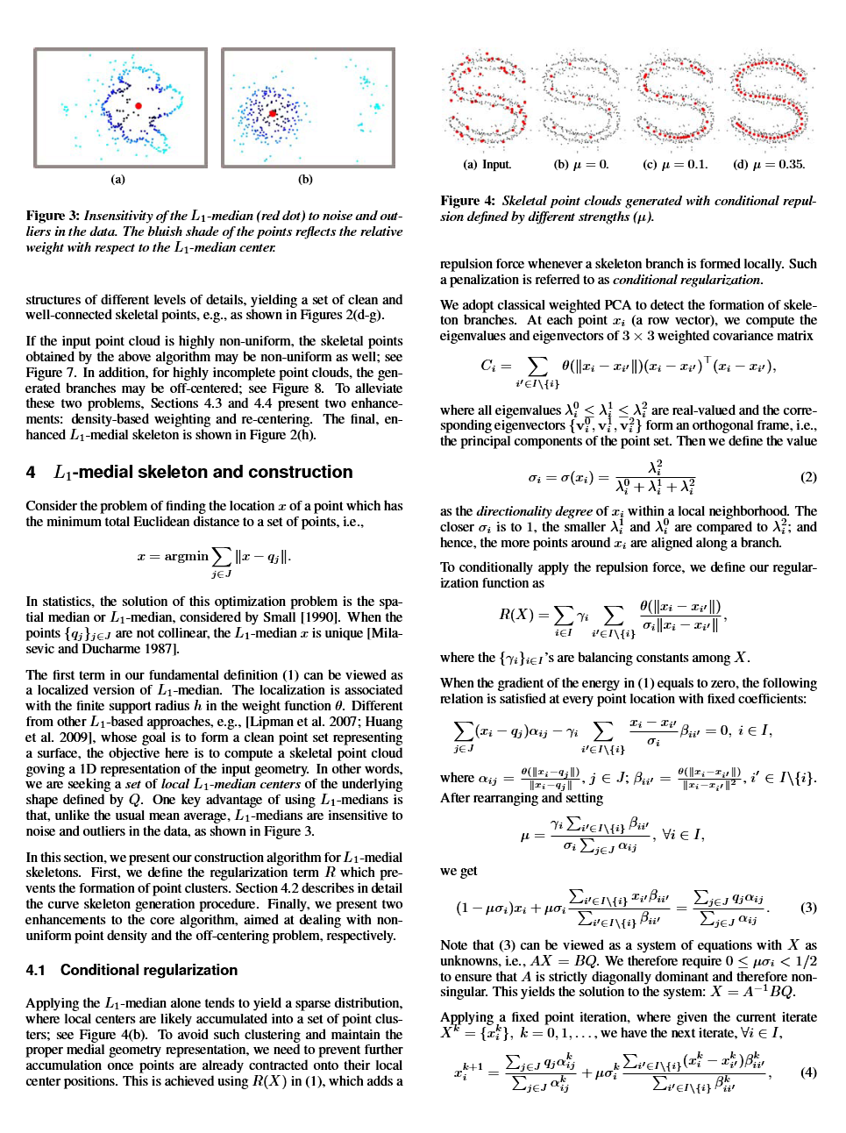
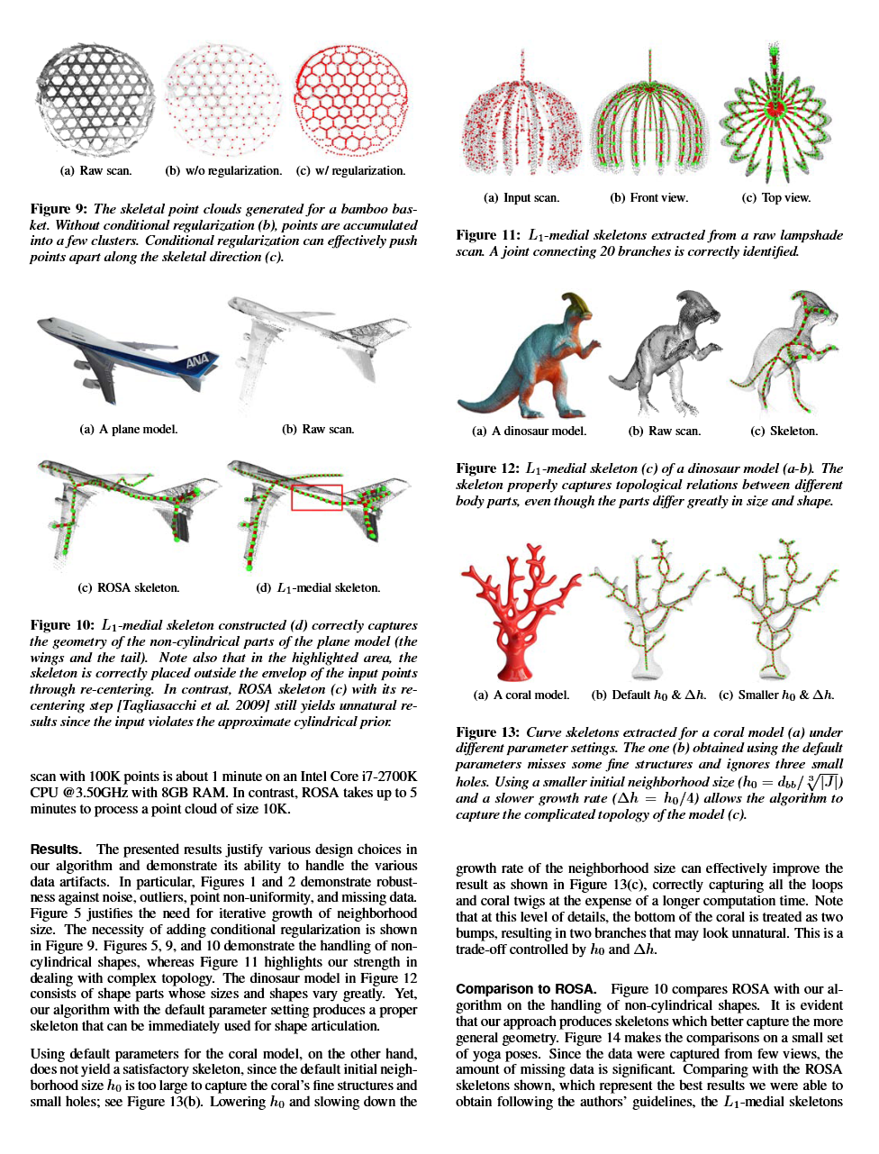
这篇文章试图在点云中自动生成骨架，看起来实验做得非常漂亮，可是在理论推导似乎还是有小问题

Slide 15
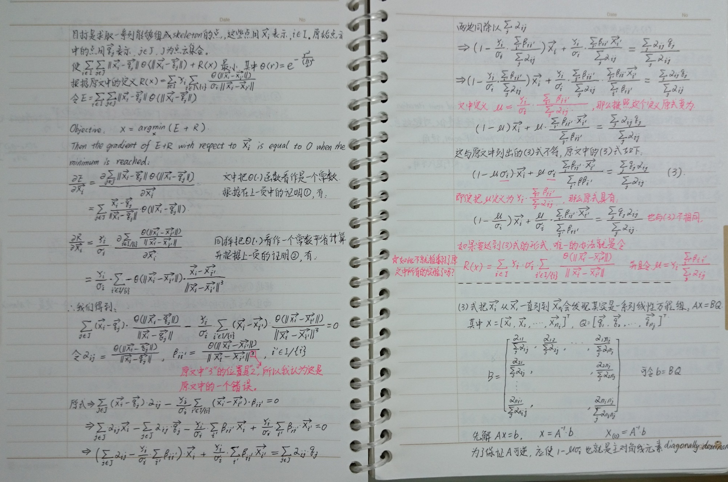
我重新推导并验证了这篇论文的理论部分，发现有少许错误。希望大家也能在阅读文章的过程中动动手，自己验证一下。实践出真知。

Slide 16
T
hank
You
daweili@dhu.edu.cn
本课件仅限课内交流

